Slide 1
La relecture, un outil de discernement
LAVAL ACI Samedi 15 MARS 2025

Slide 2
RELECTURE ET DISCERNEMENT
Un temps offert pour réfléchir
Une expérience à vivre
Une démarche spirituelle à découvrir
Un espace de liberté pour se positionner
Une chance pour discerner quel est réellement mon désir profond
Notes:
Cf. Grille de révision de vie

Slide 3
QU’EST-CE QUE J’AI FAIT ? | QU’EST-CE QUE çA M’A FAIT ? | QU’EST-CE QUE J’EN FAIS ?
Une expérience, une situation vécue | Ce que cela dit de moi : qui je suis, mes fonctionnements actuels, ce qui fait sens, ce qui est essentiel pour moi | Lien éventuel avec ma finalité de vie, mes qualités / mes attitudes pour envisager l’avenir
Mes émotions Les empreintes laissées en moi par cette-s expériences | Qu’ai-je appris sur moi que je ne soupçonnais pas ? Quel(s) est (sont) le(s) moteur(s) de mon désir profond ? Ce qui me met en mouvement ? | En quoi ce que j’ai découvert peut-il m’aider dans la démarche de détermination que je mène cette année ?

Slide 4
Expériences et émotions
La relecture permet de prendre conscience des émotions qui nous habitent lorsque nous vivons tel ou tel évènement, questionnement.
La relecture prend appui sur la nomination des émotions qui nous traversent dans ces moments-là.
La relecture est un exercice et c’est également une véritable expérience spirituelle permettant de discerner là où se trouve notre désir profond, notre mission, notre vocation.
La relecture est un outil au service d’un travail de discernement.
Notes:
La relecture demande du temps

Slide 5
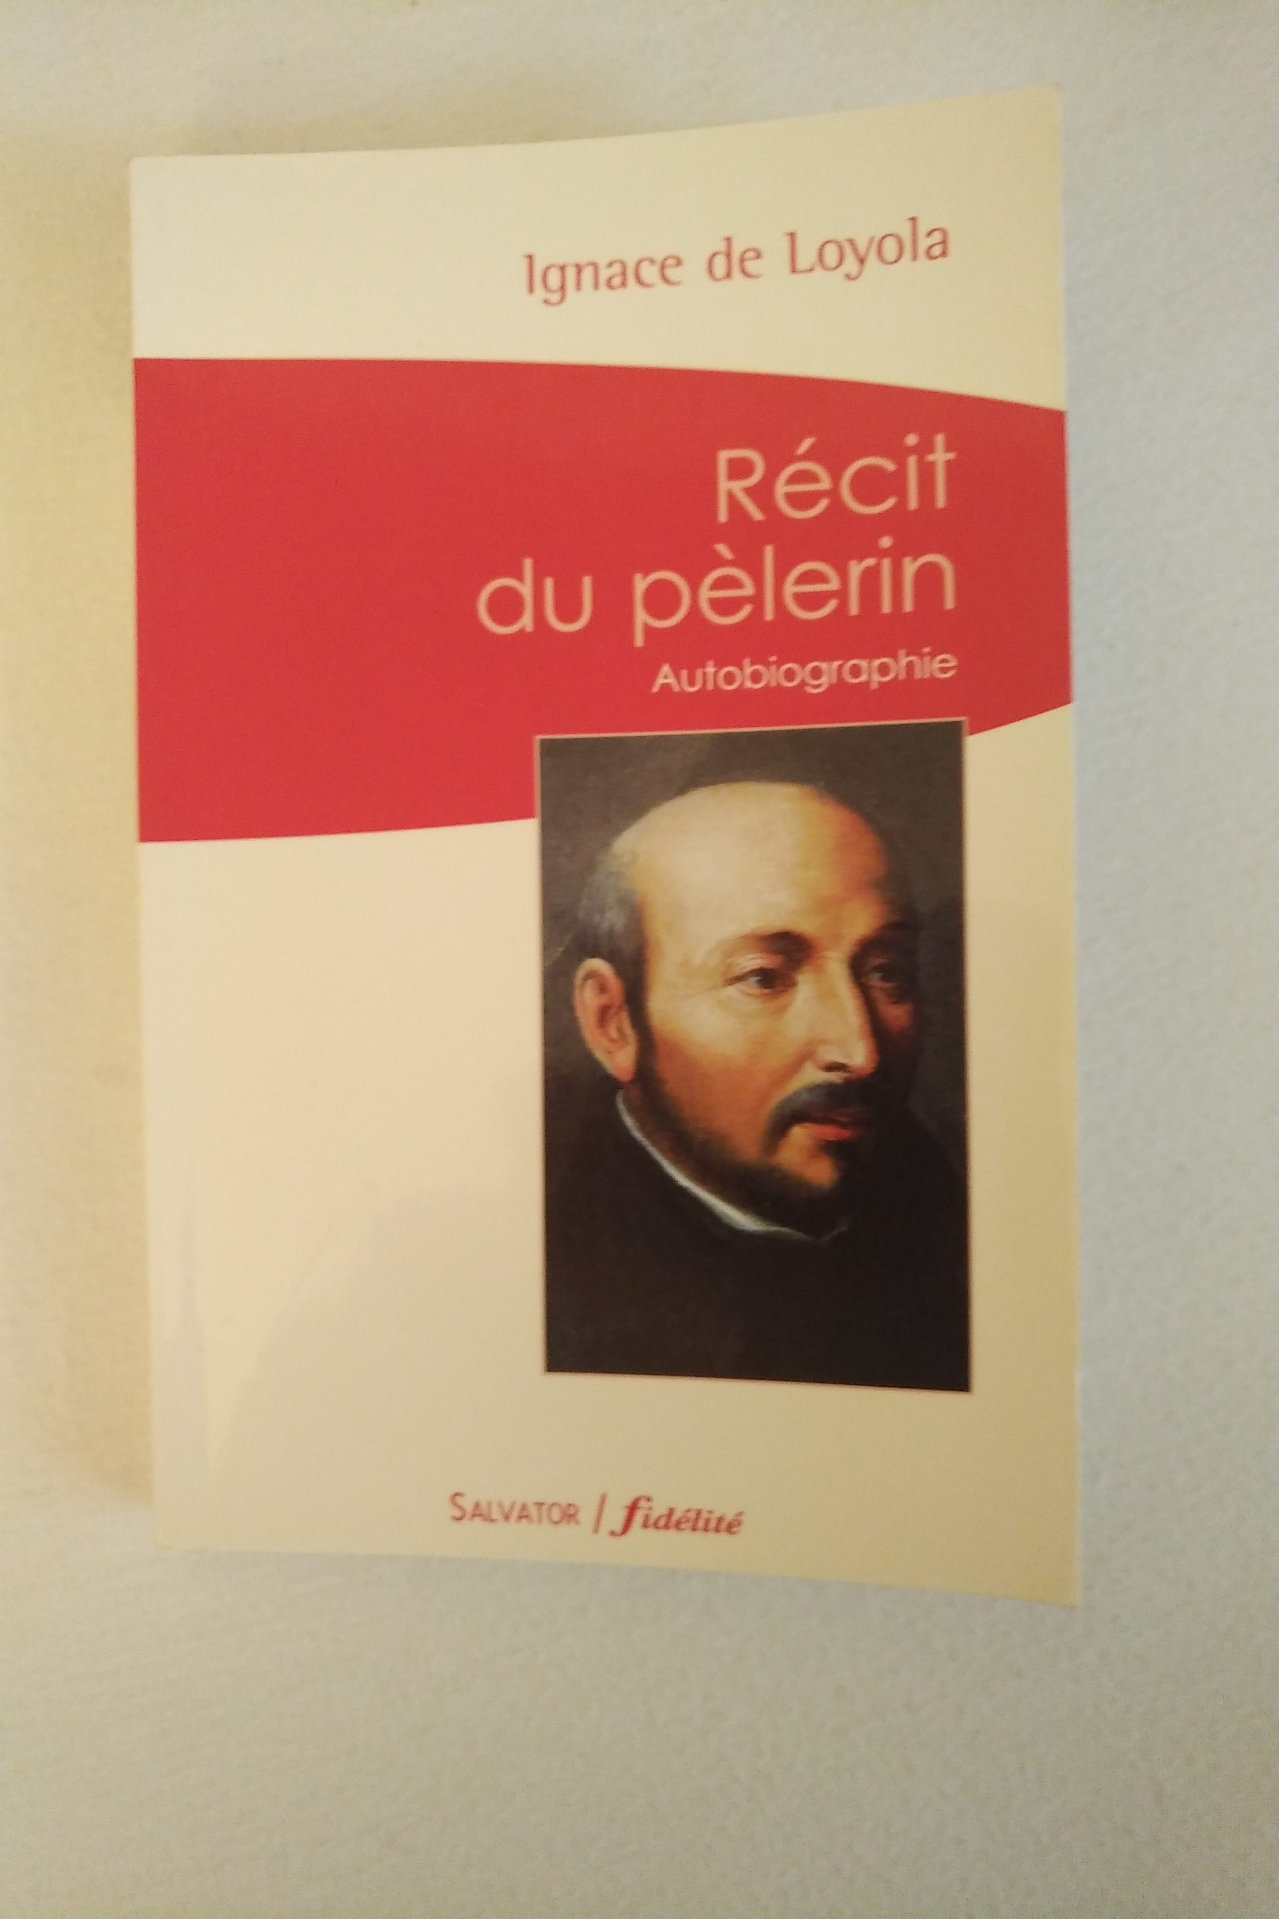
Au commencement, une expérience personnelle
Dans « Récit du pèlerin », Ignace de Loyola raconte ce qu’il a vécu, son pèlerinage sur la terre.
Il nous lègue la relecture d’une expérience fondatrice.
Nous allons suivre le récit de la naissance de ce qu’on appelle le discernement ignatien, tel qu’il est toujours proposé et vécu aujourd’hui.

Slide 6
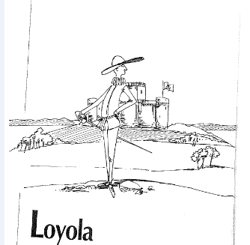
Ignace de Loyola (1491-1556)
Histoire d’un homme qui a perçu le fondement du discernement spirituel

Slide 7
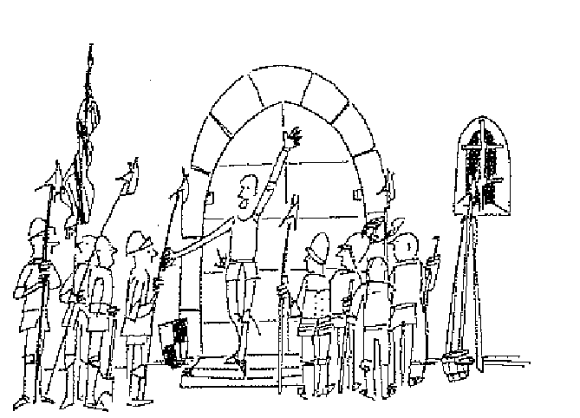

Slide 8
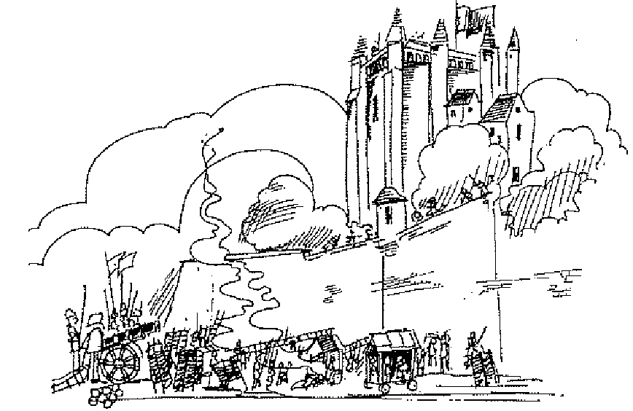

Slide 9
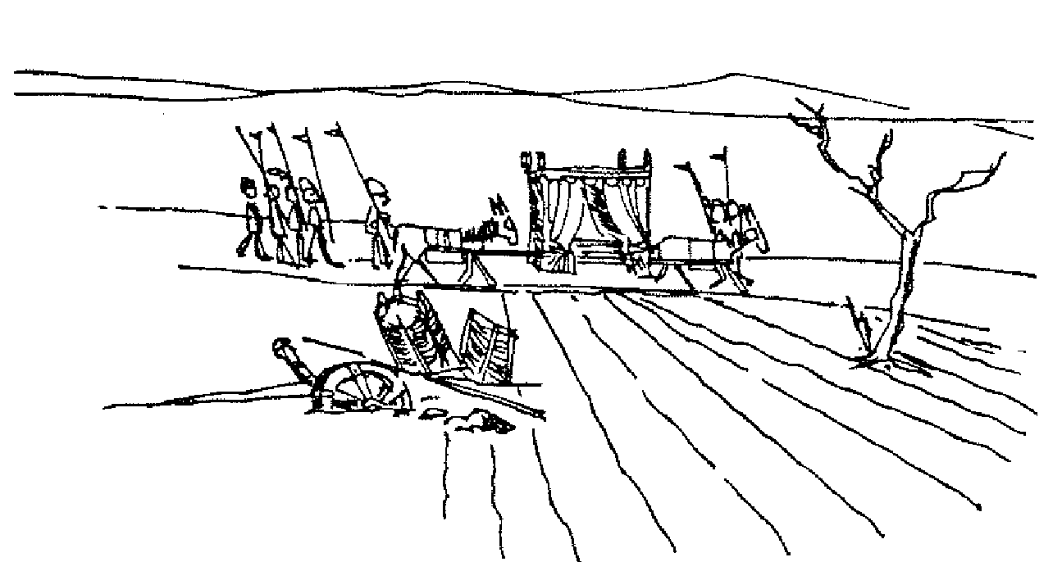

Slide 10
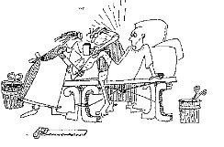

Slide 11
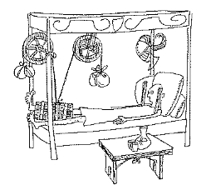

Slide 12
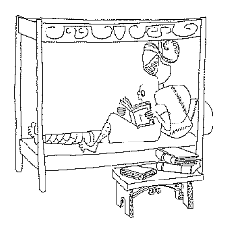

Slide 13
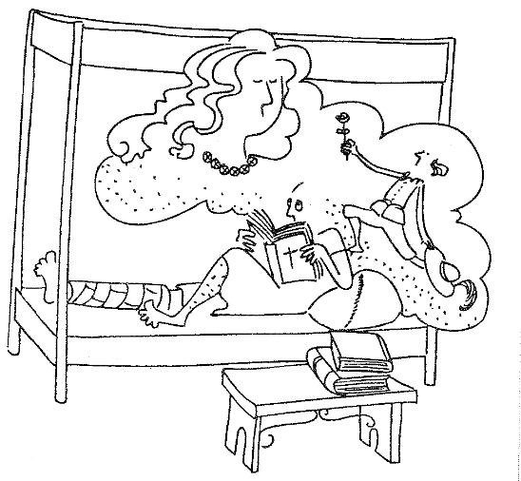

Slide 14
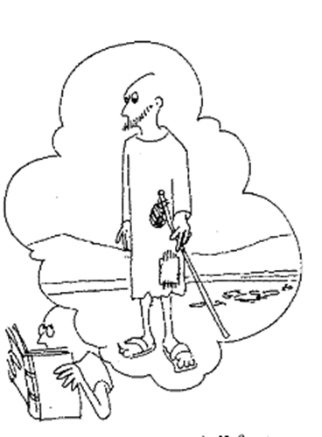

Slide 15
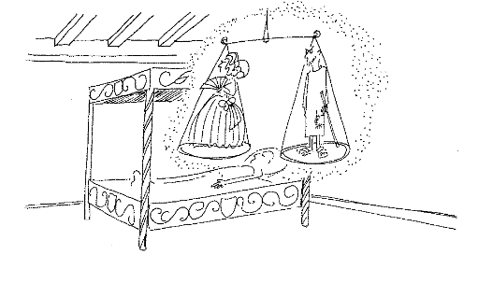

Slide 16
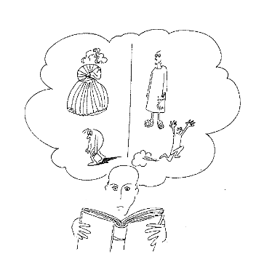

Slide 17
Discerner – Choisir – Décider
L’action de décision est au cœur des exercices spirituels d’Ignace. C’est ce que saint Ignace appelle « l’élection ».
C’est un réel travail à conduire sous la motion de l’Esprit. Le discernement ignatien est l’art de déterminer la volonté de Dieu dans les situations concrètes qui se présentent à nous.
« C’est en effet sous le regard de Jésus qu’il convient de considérer nos propres vies et de nous demander ce pour quoi nous sommes faits et appelés. » François Bécheau,sj, Prier 15 jours avec Ignace de Loyola
La méthode du discernement ignatien peut s’appliquer à la plupart des situations et des contextes, personnels et professionnels.

Slide 18
Discerner, c’est libérer notre liberté
Une méthode et des étapes successives pour discerner
Comment discerner en 5 étapes
Étape 1 : Se mettre au clair sur une finalité
Étape 2 : Clarifier un dilemme
(avoir un alternative B / rédiger les termes de l’alternative de manière positive)
Étape 3 : Identifier les attracteurs
(avoir autant de sympathie pour A que pour B)
Étape 4 : Délibérer
(importance de l’intelligence émotionnelle)
Étape 5 : Choix et confirmation du choix

Slide 19
Etape 1 : se mettre au clair sur sa finalité
Une finalité est synonyme d’aboutissement, de réalisation, d’accomplissement de votre vie.
Double caractéristique de la finalité :
elle différencie : c’est elle qui rend unique ; c’est une expression de ce qu’on peut appeler une vocation personnelle
elle intègre : elle contribue au bien commun, elle socialise, elle prend sa place parmi d’autres finalités personnelles, au sein de finalités collectives.
Notes:
Je formule la finalité telle que je la perçois à ce moment là de ma vie, de mes questionnements … cf. Principe et fondement

Slide 20
Etape 2 : clarifier un dilemme
Je suis devant une alternative franche, faite de deux possibilités seulement. Les envisager sérieusement toutes les deux au service de ma finalité.
Je rédige les deux termes de l’alternative avec des formulations positives, pour ne pas choisir par défaut.
Mon choix n’est pas encore fait. Les deux solutions sont également envisageables – voire désirables.
Notes:
Pour contribuer le mieux à la réalisation de ma finalité :
Dois-je plutôt… (formulation positive de l’alternative A)
Ou dois-je plutôt… (formulation positive de l’alternative B)

Slide 21
Etape 3 : identifier les forces contraires
C’est une phase essentielle de travail sur soi.
Il s’agit d’identifier les Attracteurs et les Repoussoirs de chacune des alternatives.
Remettre les plateaux de la balance à l’équilibre.
Se mettre en disponibilité intérieure pour valider autant l’alternative A que l’alternative B.
Suis-je ouvert à l’une ou à l’autre équivalemment pour servir ma finalité ?

Slide 22
Etape 3 : identifier les forces contraires
Alternative A
Alternative B
Attracteurs
Repoussoirs
Attracteurs
Repoussoirs
Identifier les attracteurs et les repoussoirs de chaque alternative.
Travailler à mettre les plateaux de la balance à l’équilibre, c'est-à-dire avoir, à la fin de cette étape, autant de sympathie pour A que pour B.

Slide 23
Etape 4 : délibérer
Prendre un recul suffisant pour instruire un « procès intérieur ».
Si à la fin de la phase 3 une issue se dégage avec évidence : la choisir.
Si aucune issue ne se dégage avec évidence :
utiliser l’intelligence émotionnelle pour avancer et pouvoir poursuivre l’exercice. Observer ce que je ressens durablement lorsque je me tiens dans chacune des options énoncées.

Slide 24
Etape 5 : choix et confirmation du choix
Trancher
mais ne pas s’engager immédiatement dans la mise en œuvre
Terminer la phase précédente par une décision qui engage, puis écouter comment cela se confirme - pas forcément immédiatement - dans un avenir proche.
Les confirmations sont de trois ordres :
Intérieures : l’élan demeure durablement
Relationnelles : des personnes me connaissant bien approuvent mon choix
Concrètes : c’est opportun, pertinent et surtout faisable

Slide 25
Michel RONDET, sj « Dieu a-t-il une volonté particulière sur chacun de nous ? »
Ce que Dieu attend de toi, ce n’est pas que tu choisisses telle ou telle voie qu’il aurait prévue de toute éternité pour toi, c’est que tu inventes aujourd’hui ta réponse à sa présence et à son appel.
Dieu n’a d’autre désir que de consacrer notre liberté.

Slide 26
Principe et fondement
L'homme a été créé à cette fin qu'il loue le Seigneur, son Dieu, qu'il le révère et le servant sauve son âme. Or, les autres choses placées sur la terre sont créées en vue de l'homme afin de l'aider à atteindre le but pour lequel il a été créé. Il s'ensuit que l'homme doit user de ces choses dans la mesure où elles l'aident à sa fin et qu'il doit s'en dégager dans la mesure où elles sont un obstacle à cette fin : c'est pourquoi il est nécessaire que nous nous fassions indifférents à l'égard de toutes les choses créées, autant que cela est permis à la liberté de notre libre arbitre et ne lui est pas défendu, à ce point, de notre part, de ne pas vouloir la santé plutôt que la maladie, les richesses plutôt que la pauvreté, l'honneur plutôt que l'ignominie, une longue vie plutôt qu'une vie courte et de la même manière pour tout le reste, désirant et choisissant uniquement les choses qui nous aident davantage à acquérir la fin pour laquelle nous avons été créés.

